Slide 1
Speciální pedagogika u osob s narušenou komunikační schopností
JABOK, Praha

Slide 2
LOGOPEDIE
JAZYK – soustava znaků, systém, slouží k dorozumívání a komunikaci, úzce spjat s kulturou
ŘEČ – vědomé užívání jazyka, pravidel
MLUVENÁ
ČTENÁ
PSANÁ
GESTIKULOVANÁ
JAZYKOVÉ ROVINY – narušená komunikační schopnost
LEXIKÁLNĚ SÉMANTICKÁ
MORFOLOGICKO SYNTAKTICKÁ
FONOLOGICKO FONETICKÁ
PRAGMATICKÁ

Slide 3
Fonetika
tvoření hlásek
jejich vnímání sluchem
jejich užití v realizaci promluvy
ORTOFONIE
zásady správného tvoření hlásek
ORTOEPIE
pravidla správného užití a spojování hlásek
FONOLOGIE
základní jednotkou jsou fonémy – tzn. hlásky, které mají rozlišovací funkci

Slide 4
fonematický sluch schopnost rozlišovat sluchem jednotlivé zvukově podobné hlásky
FONOLOGICKÉ UVĚDOMOVÁNÍ
schopnost dělit slova na menší jednotky (slabik, hlásky), jejich rozlišovací záměna, rýmy aj.

Slide 5
MLUVNÍ ORGÁNY
(ústrojí, mluvidla)
všechny orgány, které se podílejí na fonetickém tvoření lidské řeči
dýchací (respirační) - plíce
hlasové (fonační) - hlasivky
modifikační (artikulační) – rezonanční dutiny
- artikulační orgány

Slide 6
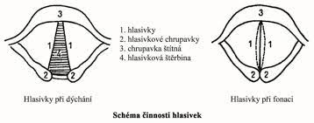
Schéma hlasivek, linder 1967

Slide 7
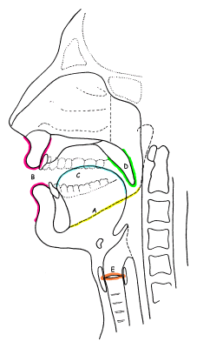
Artikulační orgány
dolní čelist rty jazyk měkké patro hlasivky

Slide 8
Poruchy hlasu
Hlas – prostředek lidské komunikace (Dvořák, 2001)
Fonace – výdechový proud přerušovaný kmitáním hlasivek
Napříč věkovými skupinami
Etiologie – vnitřní (genetika, poruchy hrtanu vrozené, získané)
- vnější – nesprávná hlasová technika, alergie, nečisté prostředí
- orgánové – onemocnění hlas.ústrojí, záněty hrtanu a dých.cest, nádory, úrazy, operace
- funkční – narušená funkce hlas.ústrojí, přemáhání (dysfonie, afonie)
- psychogenní – na hlasivkách není patologický nález (spastická dysfonie, hysterie, aj)
Terapie – foniatr, ORL, neurolog, psycholog, psychiatr, hlas. pedagog, logoped
HLASOVÁ HYGIENA

Slide 9
rinolalie
Narušení zvuku řeči
Narušení rovnováhy mezi ústní a nosní rezonancí
Fyziologická nosní rezonance - nazalita (m, n, ň, ng)
- oralita – ostatní hlásky
Rinolalie – zavřená – adenoidní vegetace a jiné překážky
- otevřená – nefunkční měkké patro a nedostatečný patrohltanový uzávěr
- smíšená

Slide 10
dyslálie
Funkční
Orgánová
Komorbidita s jinými vadami řeči

Slide 11
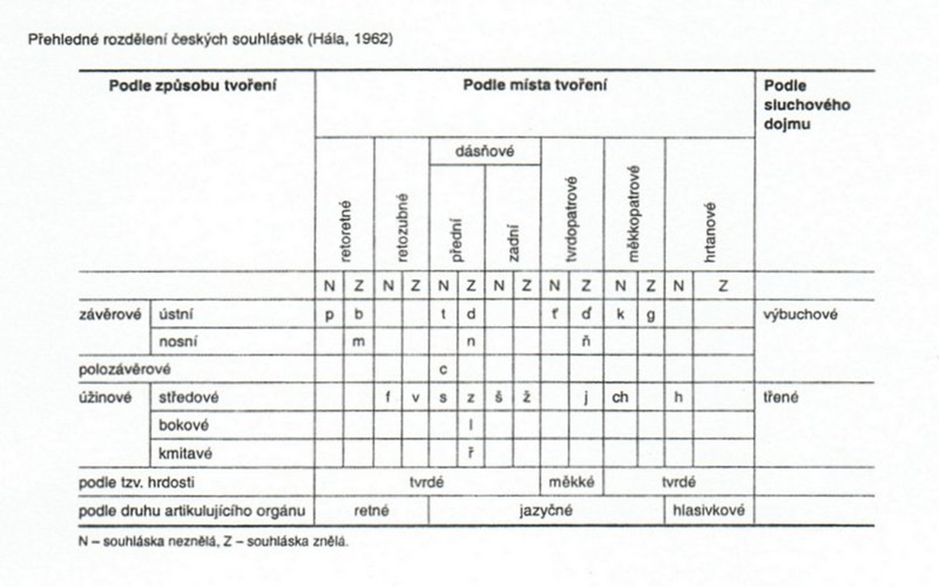
Artikulační okrsky.

Slide 12
Patologie tvoření jednotlivých konsonantů
BPM
VF
DTN
CSZ, ČŠŽ
L
R
Ř
ĎŤŇ, J
K,G
CH
H

Slide 13
Sluchová cvičení
rytmizace slov
fonematický sluch
SAS
sluchová diferenciace - sykavky
- měkčení - kdo to řekl správně?
- délka samohlásek (zápis krátkých a dlouhých slabik, přiřazovat obr a slova ke schématu, krokování….)

Slide 14
Doporučené zdroje
Ohnesorg, K: Fonetika pro logopedy
Pokorná J., Vránová M.: Přehled české výslovnosti
Kutálková D: Dyslalie – metodika a reedukace

Slide 15
DOPORUČENÉ POMŮCKY
Hrajeme si se sykavkami, rozlišování L x R, Bě,Pě,Vě ( Dyshrátky)
Jazyk a řeč – rozlišování hlásek ve slově (Dr. Svobodová Montanex)
Logopedická pexesa, domina (Logopedie s úsměvem)
Zahraniční nakladatelstí a pomůcky:
Prolog, Schubi, Lingoplay

Slide 16

Děkuji za pozornost.
Mgr. Michaela VOLDŘICHOVÁ
michaela@voldrichova.name
www.soukroma-logopedie.cz
Facebook Soukromá klinická logopedie Benešov
Tel. 777 045 666

